Slide 1
Мащабируеми паралелни компютърини архитектури – архитектура на процесора, програмни модели, сфери на приможение, производиделност
Изготвил: Владислав Валентонов Атанасов
ФКСТ, КСИ, курс III, ф.н 121222190, група 38

Slide 2
Архитектурни нива
Паралелизъм на ниво инструкции
- използват техники като конвейеризация, при която инструкциите се разделят на етапи и се обработват паралелно.
Паралелизмът на ниво нишки
- включва хардуерна и софтуерна многозадачност.

Slide 3
Класификация по Флин
SISD (Single Instruction, Single Data)
SIMD (Single Instruction, Multiple Data)
MISD (Multiple Instruction, Single Data)
MIMD (Multiple Instruction, Multiple Data)

Slide 4
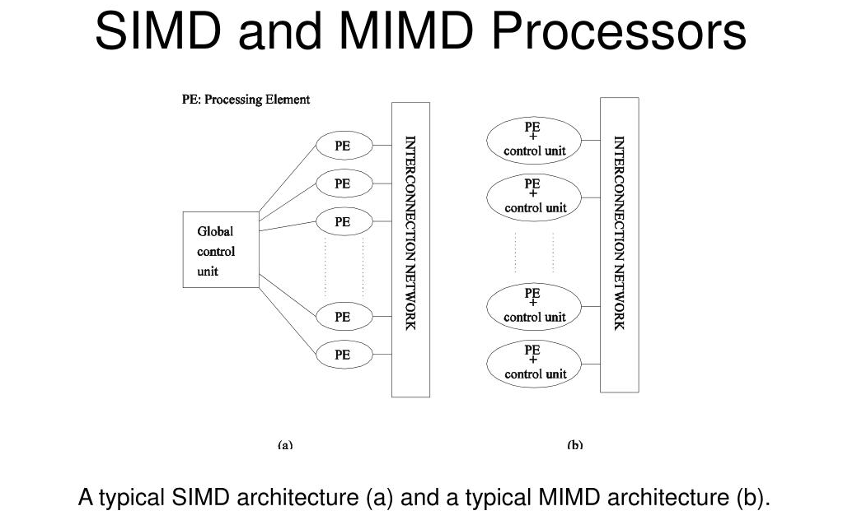

Slide 5
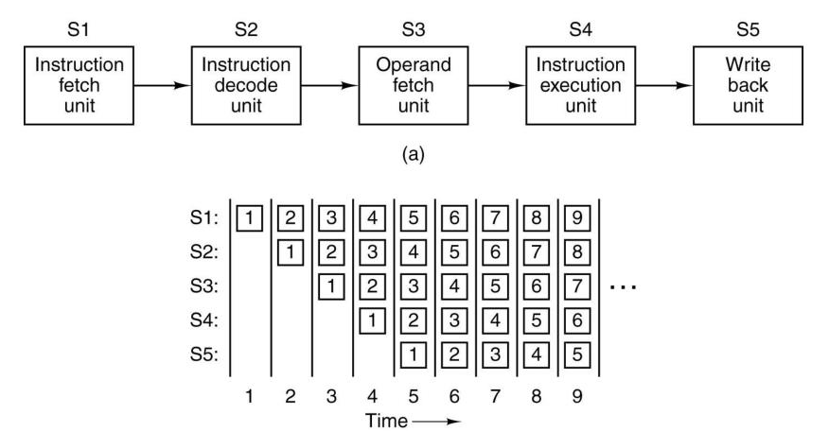
Паралелизъм на ниво инсрукции чрез конвейеризация

Slide 6
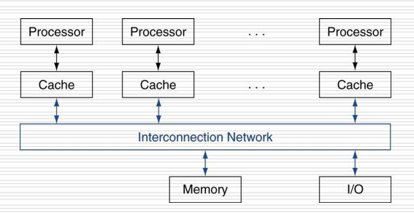
Архитектурна схема на паралелизъм на ниво нишки

Slide 7
Модели на програмиране
OpenMP
POSIX Threads (pthreads)
Message Passing Interface (MPI)
GPU programming (NVIDIA’s model -CUDA)
OpenCL (CUDA alternative)

Slide 8
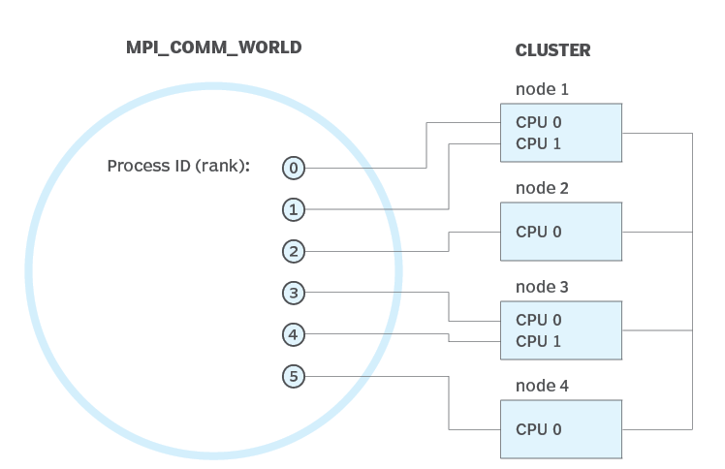
Свързване на процеси и ресурси в многовъзлов MPI клъстер

Slide 9
Паралелни алгоритми
Cannon's, Fox's и SUMMA
- Това са алгоритми за разпределено умножение на матрици, използвани в паралелни изчисления, като всяка техника предлага различни подходи за минимизиране на комуникацията между процесите.
Bitonic sort и Sample sort
- Паралелни алгоритми за сортиране, където Bitonic sort е подходящ за архитектури с фиксирана комуникация, а Sample sort използва избрани елементи (семпли) за по-ефективно разпределение.
Breadth-First Search и PageRank
- BFS се използва за намиране на най-късите пътища в графи, докато PageRank е алгоритъм на Google за определяне на важността на страници в мрежи чрез анализ на връзките.

Slide 10
Машинно обучение
Data parallelism
  Gradient averaging
Model parallelism
  Pipeline parallelism
  Tensor parallelism

Slide 11
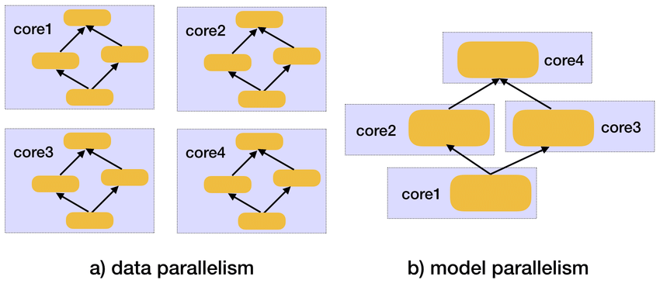

Slide 12
Закони за производителност
Закон на Амдал
Закон на Густавсон
Метрики
  Силна мащабируемост
  - Запазва се фиксиран размер на задачата, докато се увеличава броят на процесорите.
  Слаба мащабируемост
  - Увеличават се едновременно задачата и ресурсите.

Slide 13
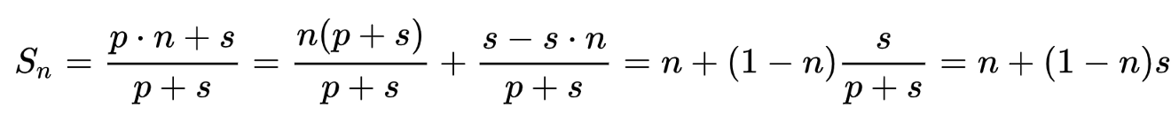
Закон на Амдал
където:
S(n) е ускорението при n процесора,
p е делът от програмата, който може да бъде паралелизиран,
(1 - p) е последователната част, която не може да се ускори.

Slide 14
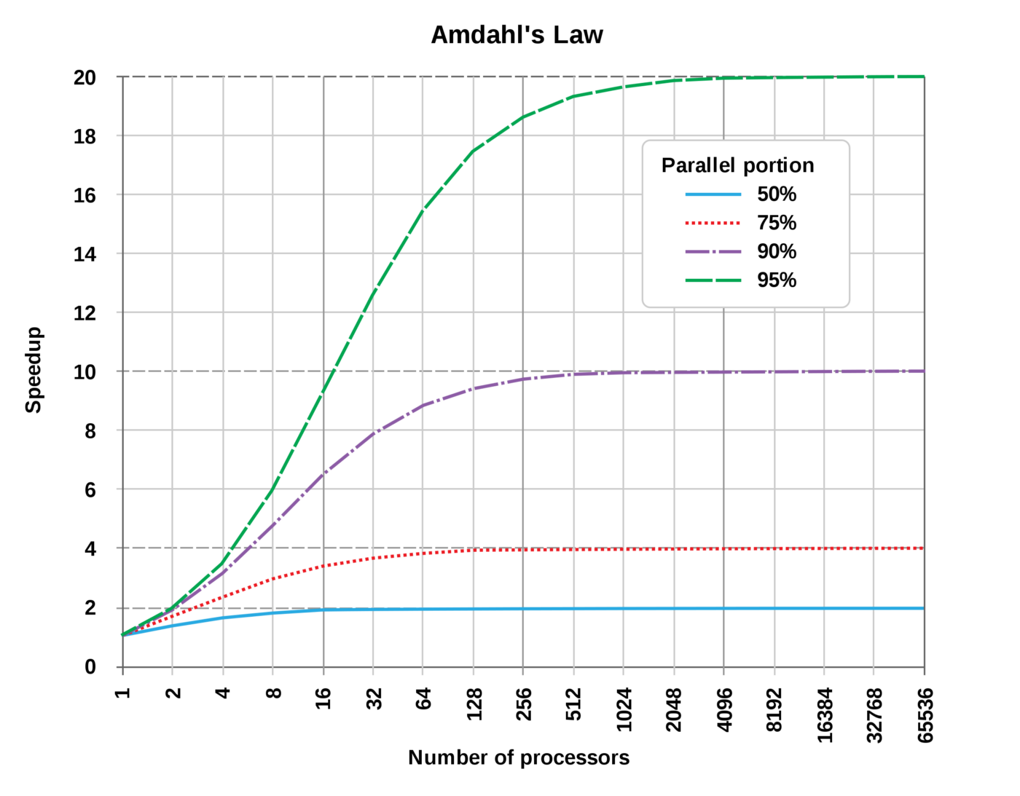
Графика на зависимостта между ускорението и броят процесори според закона на Амдал

Slide 15

Закон на Густавсон
където:
p е броят на процесорите,
f е делът на последователния код.

Slide 16
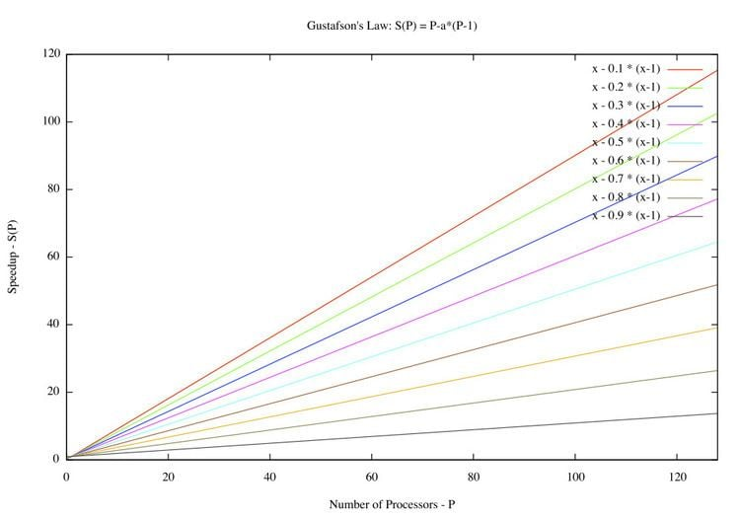
Графика на зависимостта между ускорението и броят процесори според закона на Густавсон

Slide 17
Предизвикателства и тенденции
Енергийна ефективност
Паметна стена
Бъдещи тенденции

Slide 18
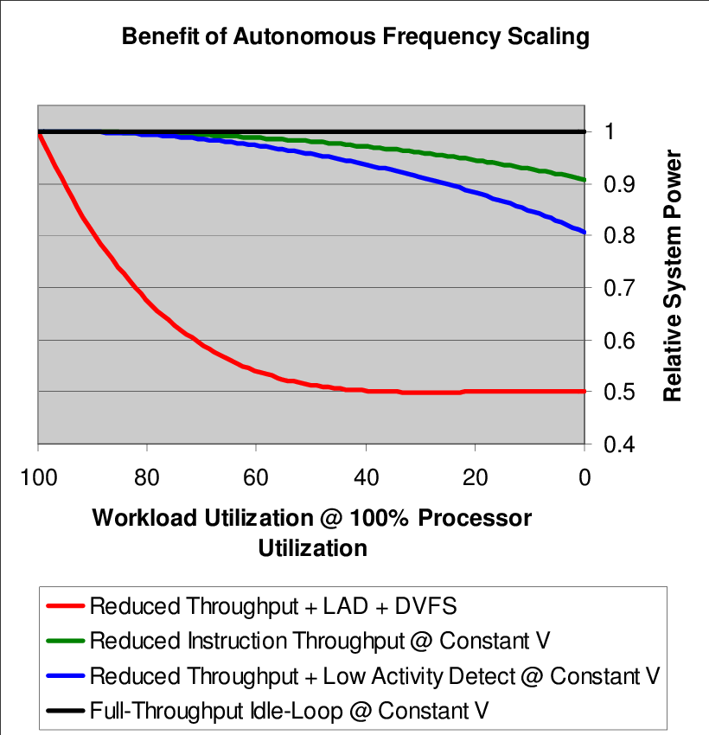
Dynamic Voltage and Frequency Scaling
Aдаптиране на честотата и напрежението според натоварването.

Slide 19
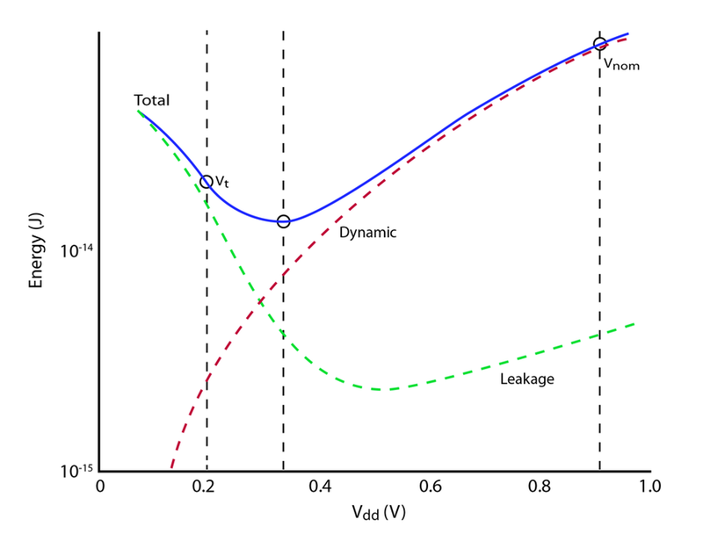
Near-threshold computing
Намалява разхода на енергия, но усложнява дизайна и стабилността на системата.

Slide 20
Паметна стена
DDR5 предлага около 50 GB/s, докато
HBM3 (High Bandwidth Memory) достига над 1 TB/s, но е скъпа и трудна за интеграция.
Някои от решенията включват:
3D stacking – вертикално подреждане на паметни и изчислителни слоеве, което намалява латентността
Processing-in-Memory (PIM) – сливане на логика и памет в един модул, което позволява обработка на данни на място, без необходимост от тяхното прехвърляне към процесора.

Slide 21
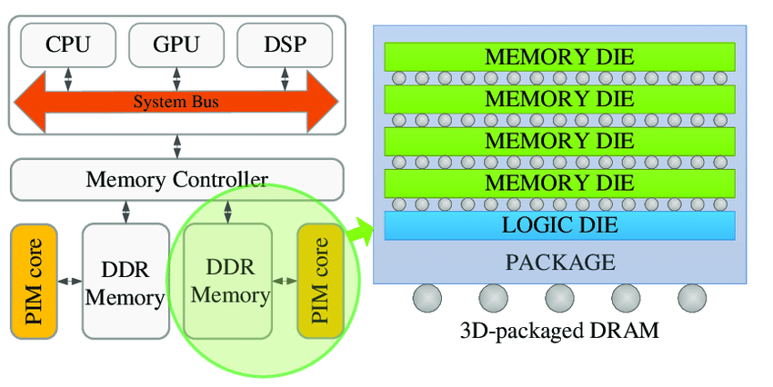

Slide 22
Бъдещи тенденции
Квантови изчисления
Невроморфни чипове
Оптични изчисления

Slide 23
Квантови изчисления
Използват кюбити вместо битове – суперпозиция и заплитане.
Позволяват експоненциален паралелизъм.
Потенциал в криптография, оптимизация, квантови симулации.
Предизвикателства: стабилност, грешки, мащабиране.

Slide 24
Невроморфни чипове
Имитират мозъка чрез спайкинг невронни мрежи.
Събитийно-базирани, с много
Подходящи за автономни системи, роботика, адаптивно поведение. ниска енергийна консумация.

Slide 25
Оптични изчисления
Използват фотони вместо електрони – по-малко топлина, висока скорост.
Подходящи за паралелна обработка, логически операции.
Приложения: невронни мрежи, ускорители за търсене, мрежови комутатори.

Slide 26
Въпроси?

Slide 27
Благодаря за вниманието!

